Slide 1
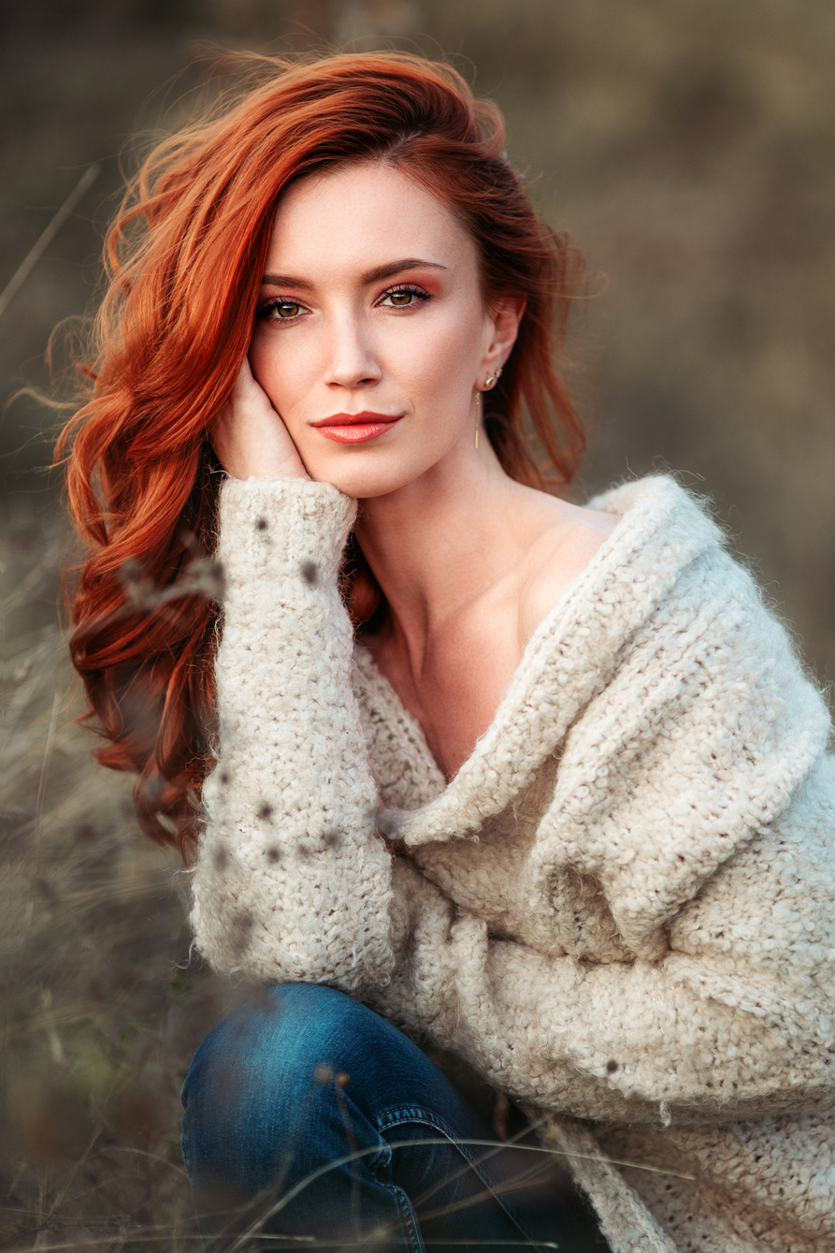
Camilla Martine
COMMUNITY MANAGER
À propos de moi
Passionnée par les réseaux sociaux et la création de contenus,
je suis une community manager dynamique. Avec une solide expérience dans la gestion de communautés en ligne, je m'efforce de créer des interactions authentiques et engageantes.
INFORMATIONS
expériences professionnelles
+123-456-7890
hello@reallygreatsite.com
123 Anywhere St.,
Any City, ST 12345
Rimberio - Any City - 2022-2025
Community Manager
  Création et supervision d'une équipe.
  Développement de partenariats stratégiques.
  Analyse des données sociales pour ajuster la stratégie.
Borcelle - Any City - 2020-2022
Assistante Community Manager
LANGUES
  Interactions avec la communauté.
  Création de contenu attractif.
  Analyse des données et rapports mensuels.
Français
Anglais (courant)
Espagnol (notions)
FORMATIONS
École Communication - Any City - 2026-2029
Master en Communication et Stratégies Digitales
INTÉRÊTS
COMPÉTENCES
Voyages
Cinéma
Théâtre
Sport
  Réseaux Sociaux
  Création de contenu
  Analyse des données
  Stratégies de croissance
  Gestion de crise en ligne
  Référencement

